Slide 1
Melhoria da atenção ao Pré-natal e Puerpério na Unidade de Saúde da Família Zona Leste do município de Central-Bahia
Aluna: Maria Aparecida Fernandes Monteiro
Orientadora: Simone Dias de Oliveira
Salvador-Bahia
24 de setembro de 2013

Slide 2
Índices de
Mortalidade
Assistência Humanizada
e
Qualificada
Liberdade
Segurança
Qualidade
De Vida
Notes:
Uma assistência humanizada e qualificada no período gestacional e pós-parto é essencial para diminuir os índices de mortalidade, além de contribuir para maior liberdade, segurança e qualidade de vida destas gestantes e seus familiares.

Slide 3
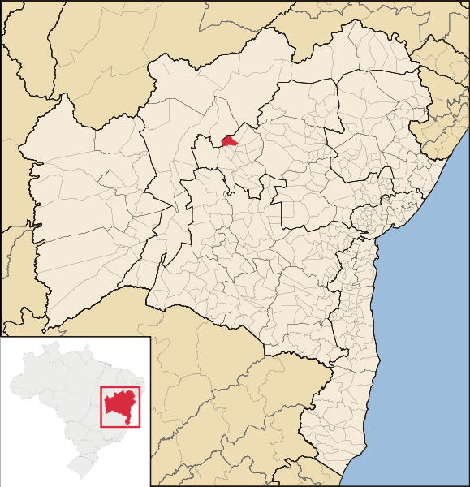
Central/Ba
602,414 km²
17.000 habitantes
95% SUS
Notes:
Localização Geográfica: Região do nordeste do Brasil, no centro norte baiano, a 510 Km da capital Salvador.
Segundo fontes do Instituto Brasileiro de Geografia e Estatística (IBGE, 2010) possui área de 602,414 km² e uma estimativa populacional de 17.000 habitantes, sendo que 95% deste total utilizam a rede de assistência do SUS.
Bioma: Caatinga
Economia do município: Agricultura.

Slide 4
Sistema de saúde do município de Central/Ba
três Equipes de Saúde da Família (ESF) (duas na zona rural e uma na urbana);
um centro de saúde;
um hospital municipal com Laboratório de análises;
uma Unidade Básica de Saúde tradicional.
Notes:
A Unidade Zona Leste possui três equipes de Saúde da Família, sendo que na zona urbana tem apenas uma. A cidade possui ainda um centro de saúde, um hospital com laboratório de análises e uma unidade básica tradicional.

Slide 5
Unidade de Saúde da Família Zona Leste
Assistência: 4.000 habitantes
687 famílias cadastradas
Equipe de saúde
08 ACS;
01 médico;
01 enfermeiro;
03 técnicos;
02 dentistas;
03 auxiliar operacional;
01 vigilante;
02 agente de portaria.
Notes:
Em maio de 2002, segundo estimativas do censo, havia 687 famílias cadastradas.
Aproximadamente 8% dos moradores são analfabetos, menos 83% não conseguiu terminar o ensino fundamental.
A renda média é de um salário mínimo por família e 70% das famílias estão inscritas no programa Bolsa Família.

Slide 6
Unidade de Saúde da Família Zona Leste
Pré Natal e Puerpério
Cuidado às gestantes;
Diagnóstico e tratamento de problemas clínicos;
Diagnóstico e controle dos cânceres do colo de útero e mama;
Notes:
Na Unidade são desenvolvidas algumas ações em relação ao pré-natal, como cuidado às gestantes, diagnóstico e tratamento de problemas clínicos e diagnóstico e controle de cânceres do colo de útero e mama. Só gostaria de ressaltar que no tempo de duração da intervenção não foi feito nenhum exame do colo de útero nas gestantes e demais usuários, devido à falta do foco e problemas administrativos.

Slide 7
Unidade de Saúde da Família Zona Leste
Pré Natal e Puerpério
Promoção do aleitamento materno, de hábitos alimentares saudáveis, da atividade física, da saúde bucal e mental;
Consultas pós-parto.
Notes:
Na Unidade, no âmbito da promoção e prevenção à saúde, eram realizadas algumas atividades educativas em sentido geral, mas foi só após a intervenção, com rodas de conversas e palestras, que temas específicos do Pré-natal foram enfatizados com mais ênfase, proporcionando a promoção do aleitamento materno, de hábitos alimentares saudáveis,da atividade física, da saúde bucal e mental.
E com relação ao puerpério, eram realizadas as visitas domiciliares até o 10º dia do pós-parto.

Slide 8
Unidade de Saúde da Família Zona Leste
Justificativa
Baixa adesão a procura do serviço nos primeiros três meses de gestação
Falta de assiduidade em 4 a 6 consultas
Indisponibilidade de exames mais específicos
Ausência de maternidade
Notes:
Optei por fazer esta intervenção na área de Pré-natal e Puerpério porque além de identificação pessoal com este aspecto, observou-se que um dos grandes problemas diagnosticados pela equipe é a baixa adesão a procura do serviço nos primeiros três meses de gestação e a não frequência das gestantes em 4 a 6 consultas. Além disso, verificou-se também dificuldades relacionadas com a disponibilidade do município de ofertar exames mais específicos, tais como sorologias para toxoplasmose e hepatite B; referência no período pré e pós-parto, devido ausência de maternidade; e ausência de retorno no período puerperal, pontos fundamentais para organizar a ação programática da equipe, sendo um primeiro passo para garantir às gestantes um processo de gestação e um parto mais humanizado.

Slide 9
Objetivo Geral
Melhorar a Atenção ao Pré-Natal e Puerpério da Unidade de Saúde da Família Zona Leste do município de Central/Ba.

Slide 10
Objetivos Específicos
Ampliar a cobertura ao pré-natal e puerpério
Melhorar a adesão ao pré-natal e ao puerpério
Melhorar a qualidade da atenção ao pré-natal e puerpério realizado na Unidade
Melhorar registros das informações
Mapear as gestantes de risco
Realizar promoção da Saúde

Slide 11
Metodologia
Análise situacional
Territorialização da Unidade Básica de Saúde
Análise do serviço de atenção básica
Análise Estratégica – Projeto de Intervenção
Reunião com a Equipe e com a Secretaria de Saúde
Protocolo do Ministério da Saúde (2006 e 2012)
Público Alvo: As gestantes
Duração: 4 meses
Notes:
Para alcançar os objetivos citados foi realizado primeiramente uma análise situacional marcando a territorialização da Unidade Básica de Saúde em questão, e analisando como é realizado os serviços de atenção básica, inclusive o programa de Pré-Natal e Puerpério, onde detectou-se a necessidade de melhorar alguns indicadores, motivando-se assim, a intervenção. Depois foi realizado uma análise estratégica, mostrando cada ação e meta estabelecida, bem como a logística para cada ação. Ressaltando aqui a reunião com a equipe e com a secretária de saúde para apresentar o projeto de intervenção e as constantes reuniões para capacitação destes profissionais, busca ativa das gestantes, organização de registros e atividades educativas.
Foi utilizado o protocolo do Ministério da Saúde (2006 e 2012) para embasar a intervenção, visto que a Unidade não possuía protocolo específico.
Público Alvo: As Gestantes
Duração: 4 meses

Slide 12
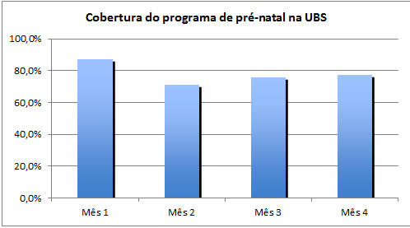
Resultados
Meta 1: Ampliar a cobertura das gestantes da área com pré-natal na Unidade Básica de Saúde (UBS) para 90%
Indicador 1: Cobertura do programa de pré-natal na UBS.
Notes:
A intervenção na unidade básica de saúde propiciou a ampliação da cobertura das gestantes da área que frequentam o programa de pré-natal, como é visto no gráfico 1, que no início da intervenção, tínhamos uma cobertura de 87,1%, com 54 gestantes, no segundo mês totalizou-se 71 % de cobertura, no terceiro mês foram cadastradas mais 3 gestantes (75,8 %) e no final da intervenção alcançou-se 77,4,3%, com 48 gestantes. Assim, houve um aumento gradual na captação do número de gestantes (12 gestantes) atendidas ao longo dos quatro meses de intervenção, porém mesmo assim não se conseguiu atingir a meta 1, de realizar uma cobertura das gestantes na área adstrita de 90 %.

Slide 13
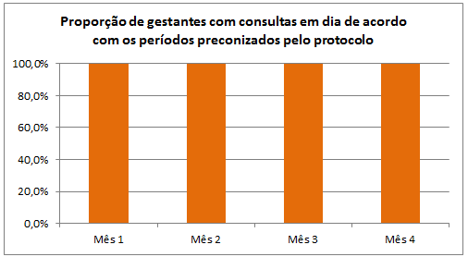
Meta 2: Garantir a frequência de 90% das gestantes nas consultas de acordo com os períodos preconizados pelo protocolo na Unidade Básica de Saúde (UBS).
Indicador 2: Proporção de gestantes com consultas em dia de acordo com os períodos preconizados pelo protocolo.
Notes:
No Gráfico 2 pode-se notar que das gestantes cadastradas na área da UBS, no início da intervenção, todas tiveram suas consultas em dia de acordo com os períodos preconizados pelo protocolo. No decorrer dos quatro meses, houve uma estabilidade dos 100 % em cada mês. Dessa forma, todas as gestantes cadastradas tiveram suas consultas em dia, fazendo o índice estabilizar até o final da intervenção.

Slide 14
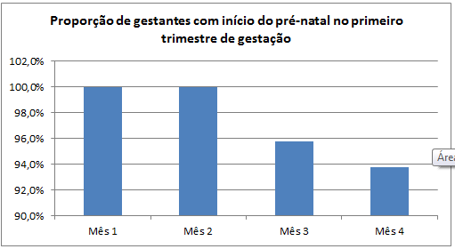
Meta 3: Garantir a captação de 90% das gestantes no primeiro trimestre de gestação na Unidade Básica de Saúde (UBS). (Gráfico 3)
Indicador 3: Proporção de gestantes com início do pré-natal no primeiro trimestre de gestação.
Notes:
Das 57 gestantes cadastradas na área no início da intervenção, 57 (100%) deram início do pré-natal no primeiro trimestre de gestação no início da intervenção. Esse dado se repetiu no segundo mês da intervenção. No entanto, no terceiro e quarto mês de intervenção a porcentagem caiu respectivamente para 95,7% e 93,8%. Nesse sentido, alcançou-se ao final da intervenção uma cobertura na área adstrita de mais de 90%, conforme verificado no gráfico, conseguindo assim cumprir a terceira meta estabelecida.

Slide 15
Com relação ao indicador 4: Proporção de gestantes com exame ginecológico em dia, cuja meta seria realizar pelo menos um exame ginecológico em 90% das gestantes durante o pré-natal na Unidade Básica de Saúde (UBS), esta teve índice zero, uma vez que não foi possível realizar nenhum exame ginecológico trimestral, por questões técnicas e por não terem o material necessário.

Slide 16
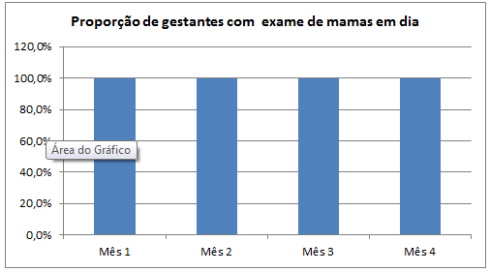
Meta 5: Realizar pelo menos um exame de mamas em 90% das gestantes durante o pré-natal na Unidade Básica de Saúde (UBS).
Indicador 5: Proporção de gestantes com exame de mamas em dia.
Notes:
Nota-se no gráfico 5, que no durante toda a intervenção conseguiu-se alcançar a cobertura de 100 %, conseguindo atingir a meta estabelecida.

Slide 17
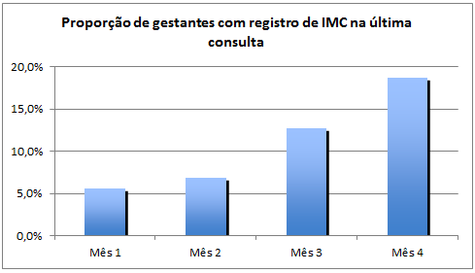
Meta 6: Realizar avaliação do IMC em 90% das gestantes durante o pré-natal na Unidade Básica de Saúde (UBS).
Indicador 6: Proporção de gestantes com registro de IMC na última consulta.
Notes:
No gráfico 6 deixa claro o aumento gradativo das gestantes com registros de IMC na última consulta, uma vez que ao iniciar a intervenção apenas 3 (5,6%) tinham realizado o Índice de Massa Corpórea (IMC). No segundo mês, atingimos apenas 6,8% de cobertura. No terceiro mês de intervenção mais 3 gestantes realizaram o IMC, e no quarto mês, mais 4 gestantes, fazendo a porcentagem subir para (12,8%) e (18,8%), respectivamente em cada um desses meses. Mesmo assim não se conseguiu atingir a meta proposta de realizar a avaliação do IMC em 90 % das gestantes durante o pré-natal.

Slide 18
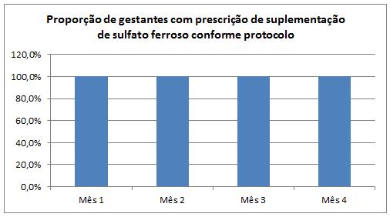
Meta 7: Garantir a 90% das gestantes a prescrição de suplementação de sulfato ferroso conforme protocolo, durante o pré-natal na Unidade Básica de Saúde (UBS).
Indicador 7: Proporção de gestantes com prescrição de suplementação de sulfato ferroso conforme protocolo.
Notes:
Vamos analisar os gráficos 7 e 8 juntos, pois tratam da suplementação de sulfato ferroso e ácido fólico, os quais apresentaram os mesmos índices.

Slide 19
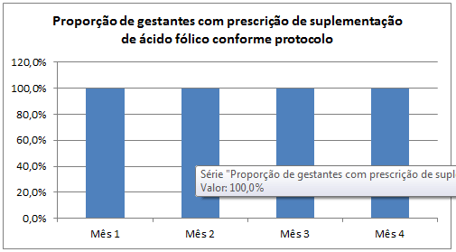
Meta 8: Garantir a 90% das gestantes a prescrição de suplementação de ácido fólico conforme protocolo, durante o pré-natal na Unidade Básica de Saúde (UBS).
Indicador 8: Proporção de gestantes com prescrição de suplementação de ácido fólico conforme protocolo.
Notes:
Na UBS analisada, das 54 gestantes cadastradas, 54 (100%) receberam prescrição de suplementação de sulfato ferroso (Gráfico 7) e ácido fólico (Gráfico 8) no início da intervenção. Ao longo dos 4 meses, atingiu-se 100 % de cobertura, onde todas as gestantes cadastradas receberam suplemento de sulfato ferroso e ácido fólico.

Slide 20
Meta 9: Garantir a 90% das gestantes a solicitação de todos exames laboratoriais preconizados para primeira consulta do pré-natal na Unidade Básica de Saúde (UBS).
Indicador 9: Proporção de gestantes com todos exames laboratoriais preconizados para primeira consulta.
Notes:
Ao longo dos 4 meses, todas as gestantes (100%) obtiveram a solicitação de todos os exames laboratoriais preconizados para a primeira consulta.

Slide 21
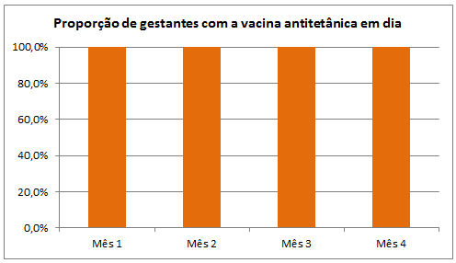
Meta 10: Garantir que 90% das gestantes completem o esquema da vacina antitetânica na Unidade Básica de Saúde (UBS).
Indicador 10: Proporção de gestantes com a vacina antitetânica em dia.
Notes:
Vamos analisar os gráficos 10 e 11 juntos, pois trata-se da proporção de gestantes com a vacina antitetânica e contra hepatite B em dia e todos tiveram o mesmo índice.

Slide 22
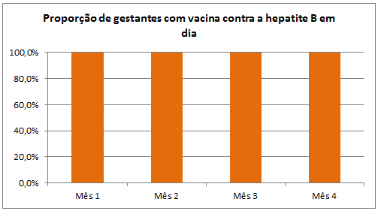
Meta 11: Garantir que 90% das gestantes completem o esquema da vacina de Hepatite B na Unidade Básica de Saúde (UBS)
Indicador 11: Proporção de gestantes com a vacina contra a hepatite B em dia.
Notes:
Os gráficos 10 e 11 mostram que 100% das gestantes tiveram completado o esquema da vacina antitetânica e contra Hepatite B.

Slide 23
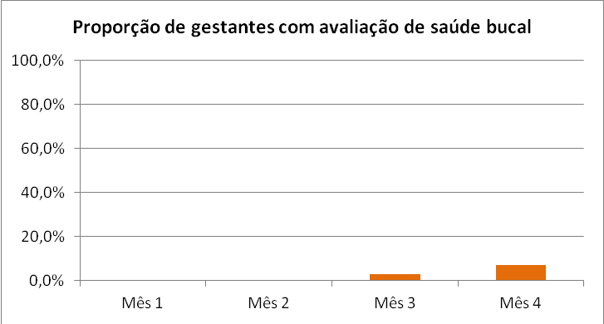
Meta 12: Realizar pelo menos uma avaliação de saúde bucal em 90% das gestantes durante o pré-natal na Unidade Básica de Saúde (UBS).
Indicador 12: Proporção de gestantes com avaliação de saúde bucal.
Notes:
No que diz respeito à avaliação de saúde bucal das gestantes, nos dois primeiros meses de intervenção, os índices foram zerados, pois não havia material específico e nem dentista. Mas este problema já estava sendo corrigido, conforme mostra o terceiro e quarto mês de intervenção com respectivamente 3,1% e 7,2% das gestantes conseguiram se consultar.

Slide 24
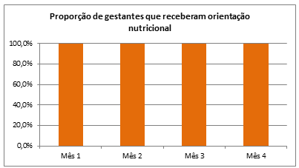
Meta 13: Promover orientação nutricional junto a 90% das gestantes durante o pré-natal na Unidade Básica de Saúde (UBS).
Indicador 13: Proporção de gestantes que receberam orientação nutricional.
Notes:
Vamos analisar os gráficos 13 e 14 juntos, pois tratam-se da orientação nutricional e da orientação sobre aleitamento materno feita às gestantes. Sendo que os dois tiveram o mesmo índice.

Slide 25
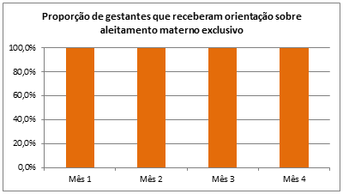
Meta 14: Promover orientações sobre aleitamento materno junto a 90% das gestantes durante o pré-natal na Unidade Básica de Saúde (UBS).
Indicador 14: Proporção de gestantes que receberam orientação sobre aleitamento materno exclusivo.
Notes:
Com relação aos indicadores 13 e 14, proporção de gestantes que receberam orientação nutricional e proporção de gestantes que receberam orientação sobre aleitamento materno exclusivo, o índice foi de 100% durante os quatro meses.

Slide 26
Meta 15: Orientar 90 % das gestantes sobre os cuidados com o recém-nascido (teste do pezinho, decúbito dorsal para dormir).
Indicador 15: Proporção de gestantes que receberam orientação sobre cuidados com o recém-nascido.
Notes:
Vamos analisar os gráficos 15, 16 e 17 juntos, pois tratam-se da orientação puerperal sobre os cuidados com o recém-nascido, sobre os riscos do tabagismo, álcool e drogas e sobre anticoncepção após o parto, os quais obtiveram os mesmos índices.

Slide 27
Meta 16: Orientar 90 % das gestantes sobre os riscos do tabagismo, de álcool e de drogas na gestação
Indicador 16: Proporção de gestantes que receberam orientação sobre riscos do tabagismo, álcool e drogas.

Slide 28
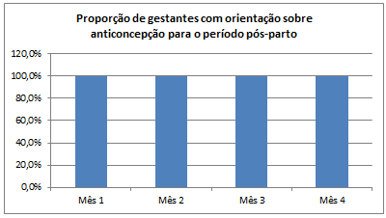
Meta 17: Orientar 90 % das gestantes sobre anticoncepção após o parto
Indicador 17: Proporção de gestantes com orientação sobre anticoncepção para o período pós-parto.
Notes:
É visto nos gráficos acima, que obteve-se durante a intervenção 100% de orientação das gestantes sobre os cuidados com o recém-nascido, sobre os riscos do tabagismo e do consumo de álcool e outras drogas durante a gestação e sobre anticoncepção após o parto.

Slide 29
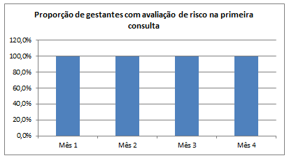
Meta 18: Orientar 90 % das gestantes com avaliação de risco na gestação
Indicador 18: Proporção de gestantes com avaliação de risco na primeira consulta.
Notes:
Durante os quatro meses de intervenção, todas as gestantes (100%) receberam orientação sobre os riscos na primeira consulta.

Slide 30
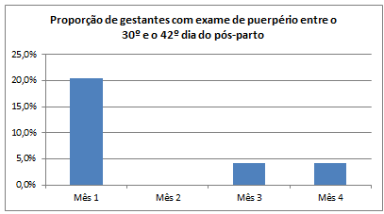
Meta 19: Realizar exame de puerpério em 90 % das gestantes entre o 30 º e 42º dia do pós-parto
Indicador 19: Proporção de gestantes com exame de puerpério entre o 30 º e 42º dia do pós-parto.
Notes:
Observando este último gráfico, pode-se observar que na UBS, 100% das puérperas realizaram a consulta de puerpério, onde no primeiro mês tivemos 11 gestantes(20,4%), no segundo mês não houve nenhum parto e no terceiro e quarto mês 2 puérperas respectivamente (4,3% e 4,2%) realizaram a consulta.

Slide 31
Discussão
Integração e Redistribuição de responsabilidades entre a equipe
A realização da avaliação desencadeou um produtivo debate entre pesquisador e equipe de saúde da UBS, sobre o preenchimento de fichas de pré-natal e a qualidade do atendimento às gestantes.
A avaliação do preenchimento das fichas de pré-natal e a descrição dos indicadores relativos à qualidade do cuidado prestado contribuíram com o planejamento das ações e consequentemente com o atendimento mais qualificado e equânime para as futuras gestantes.
Notes:
A intervenção reviu as atribuições e responsabilidades da equipe: do ACS (Agente Comunitário de Saúde), da enfermeiro, do auxiliar de enfermagem e da recepção, viabilizando a atenção à um maior número de gestantes. Isso foi considerado pela equipe de saúde como positivo, uma vez que fica mais organizado, cada um pode desempenhar seu papel da melhor forma e melhorar o processo de Pré-natal.
Essa intervenção exigiu que a equipe se capacitasse para seguir as recomendações do Ministério da Saúde relativas ao rastreamento, diagnóstico, tratamento e monitoramento do Pré-Natal e Puerpério, desencadeando um produtivo debate entre nós sobre o preenchimento de fichas de pré-natal e a qualidade do atendimento às gestantes e promovendo assim, o trabalho integrado entre toda a equipe.
Essa avaliação do preenchimento das fichas de pré-natal e a descrição dos indicadores relativos à qualidade do cuidado prestado contribuíram com o planejamento das ações e consequentemente com o atendimento mais qualificado e equânime para as futuras gestantes.

Slide 32
Discussão
As gestantes demonstram satisfação com o atendimento, declaram que este é feito de forma individualizada e com qualidade
Atividades educativas - possibilidade de discutir, esclarecer dúvidas e trocar experiências, transmitindo nesse momento o apoio e a confiança necessários para que a gestante possa conduzir com autonomia a gestação e o parto, proporcionado o bem-estar da mulher e sua família.

Slide 33
Conclusão
A intervenção propiciou a ampliação da cobertura da atenção ao Pré-Natal e Puerpério, a melhoria dos registros e a qualificação da atenção.
Através dessa intervenção foi possível a melhoria dos indicadores e o alcance das metas apresentadas nos resultados.
Percebe-se ao final do projeto de intervenção que a equipe está integrada e empolgada
Novo olhar sobre a minha prática
Notes:
Essa intervenção propiciou a ampliação da cobertura da atenção ao Pré-natal e Puerpério, a melhoria dos registros e a qualificação da atenção. Foi possível a melhoria da maioria dos indicadores e alcançar as metas estabelecidas.
Este novo conhecimento possibilitou um novo olhar sobre minhas experiências profissionais anteriores e uma nova visão sobre o papel profissional como enfermeira. Pude aprofundar o tema central em estudo e tomar contato com outras perspectivas. Posso referir aqui também o desenvolvimento de novas competências, como a reflexão e a colaboração, o desenvolvimento de um sentimento de auto-confiança, capacidade crítica, identidade profissional e vontade de intervir nas mais diversas situações.

